Slide 1

JavaScript 05
条件分岐

Slide 2
本日の講義
比較演算子と論理演算
if、else、else if 文
switch 文
論理演算子と三項演算子
条件分岐の応用（セルフレジ）

Slide 3
ファイル構成
05_condition/
├── js/
│ └── condition.js
└── condition.html
/ はフォルダを意味

Slide 4
比較演算子と論理演算

Slide 5
比較演算子
左の値と右の値を比較
boolean型（true/false）を判定
比較演算子 | 処理 | 判別
== | A == B | A と B が等しい
!= | A != B | A と B が等しくない
> | A > B | A が B より大きい
< | A < B | A が B より小さい
>= | A >= B | A が B 以上
<= | A <= B | A が B 以下

Slide 6
厳密等価演算子（=== / !==）
== は型を変換してから比較
=== は「型」も含めて比較（こちらを推奨）
let price = 500;
result = (price == "500"); // true
result = (price === "500"); // false
result = (price !== "500"); // true

Slide 7
論理演算
右辺で比較演算子で処理
左辺に論理型(bool)で代入
結果 = (値1 比較演算子 値2);

Slide 8
論理演算の例
左の値と右の値を比較 price = 500 だった場合
条件 | 説明 | 結果
price == 500 | 500と等しい | true
price < 0 | 0より小さい | false
price > 500 | 500より大きい | false
price >= 500 | 500以上 | true
price <= 500 | 500以下 | true

Slide 9
論理演算処理
数値を論理演算で処理
let price = 500;
result = (price == 500); // true
result = (price < 0); // false
result = (price > 500); // false
result = (price >= 500); // true
result = (price <= 500); // true

Slide 10
実習：比較演算子と論理演算

Slide 11
条件分岐

Slide 12
条件分岐とは
「基本三構造」のひとつ
if文、switch文などで、条件によって処理をわける
例）
if（もし) 所持金が 500円以上だったら：決済
else（そうでなければ)：エラー

Slide 13
if文
If キーワード
() の中に条件を指定
ブロックスコープ： { }
条件が「true」の時に処理
条件
if (xxxx)
{
// 条件が「true」の時に処理
// 処理1
// 処理2
}
If キーワード
ブロックスコープ

Slide 14
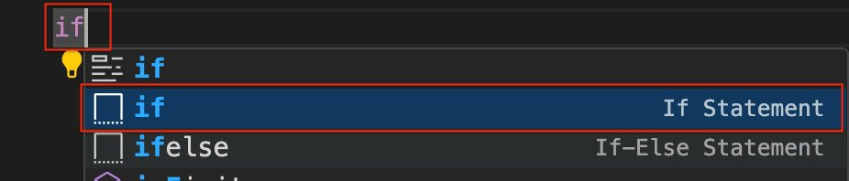
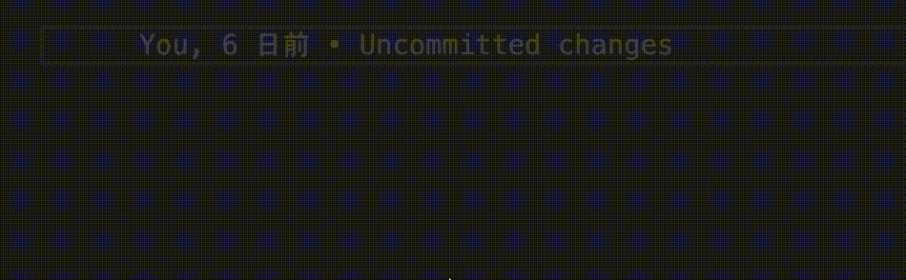
if文のスニペット
スニペットで、If Statement を選択

Slide 15
if文で処理
if文で「money」「price」を比較
let message = "";
let price = 500; // 価格
let money = 1000; // 所持金（値を変えてみる）
// 所持金が価格以上だったら
if (money >= price) {
message = "決済完了";
}
// true
決済完了
// false
何も表示されない

Slide 16
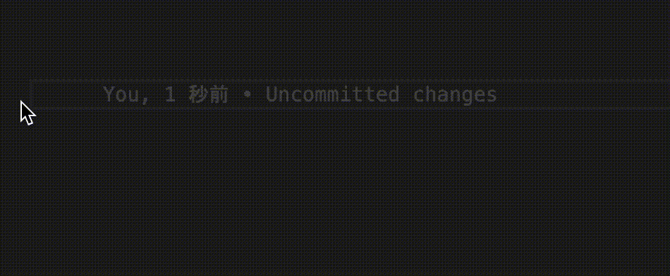
else文のスニペット
スニペットで、If-else Statement を選択

Slide 17
else文で処理
条件が「false」の場合
let message = "";
let price = 500; //値を変えてみる
let money = 300; //値を変えてみる
if (money >= price) {
message = "決済完了";
} else {
message = "残高不足";
}
// true
決済完了
// false
残高不足

Slide 18
else if 文
条件が増やせる
if (条件1) {
処理1;
} else if (条件2) {
処理2;
} else {
処理3;
}
(1) 条件1が「true」のとき
(2) 条件2が「true」のとき
(3) 条件がすべて「false」のとき

Slide 19
if else文で処理
「price」「money」をチェック
let message = "";
let price = 500;
let money = 1000; //値を変えてみる
if (price < 0) {
message = "価格エラー";
} else if (money >= price) {
message = "決済完了";
} else {
message = "残高不足";
}
// 条件1: true
価格エラー
// 条件2: true
決済完了
// すべて false
残高不足

Slide 20
実習：if文

Slide 21
switch 文

Slide 22
switch文
If文と同様
複数の条件を効率的に処理
switch (変数)
{
//分岐処理
}

Slide 23
switch 文
変数の値によって分岐
分岐の終わりに break をつける
switch (変数) {
case 値1:
処理1;
break;
case 値2:
処理2;
break;
}
(1) 変数が値1のとき
(2) 変数が値2のとき

Slide 24
default
どの条件にもあてはまらない場合
最後に default をつける
switch (変数) {
case 値1:
処理1;
break;
case 値2:
処理2;
break;
default:
処理3;
break;
}
(1) 変数が値1のとき
(2) 変数が値2のとき
(3) すべて false のとき

Slide 25
switch文の例
// 0:日 1:月 2:火 3:水 4:木 5:金 6:土
let weekday = 4;
let trash = "";
switch (weekday) {
case 1:
case 5:
trash = "燃えるゴミ";
break;
case 4:
trash = "燃えないゴミ";
break;
default:
trash = "回収なし";
}
// 4（木）
燃えないゴミ
// 1（月）, 5（金）
燃えるゴミ
// それ以外
回収なし

Slide 26
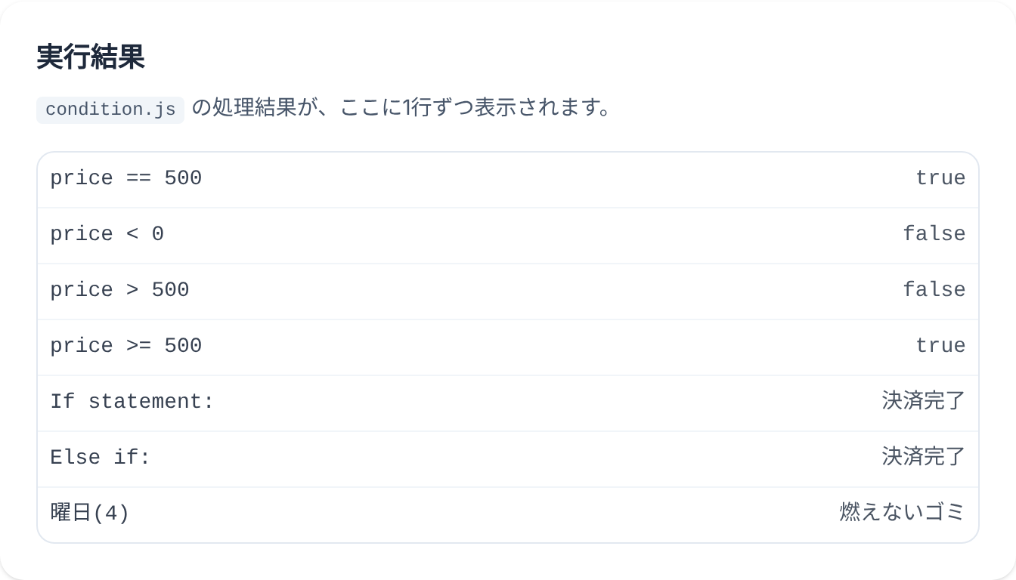
実行結果
condition.js の結果が「実行結果」に表示される
price・money・weekday の値を変えて結果を確認

Slide 27
演習：switch文

Slide 28
条件分岐の応用

Slide 29
論理演算子
複数の条件を組み合わせる
演算子 | 説明 | 例（price = 500, money = 1000）
A && B | A かつ B（両方 true で true） | money >= price && price > 0 → true
A || B | A または B（どちらか true で true） | price < 0 || money < price → false
!A | A の否定（true ⇔ false） | !(money >= price) → false

Slide 30
三項演算子
条件 ? true のときの値 : false のときの値
if else を 1 つの式で書ける
// レジ袋を使うときは BAG_PRICE を加算
function getTotal() {
return ITEM_AMOUNT + (useBag ? BAG_PRICE : 0);
}
// 表示の切り替えにも使える
sumBag.textContent = useBag ? yen(BAG_PRICE) : "なし";

Slide 31
ファイル構成
05_condition/
├── js/
│ └── payment.js
└── payment.html
/ はフォルダを意味

Slide 32
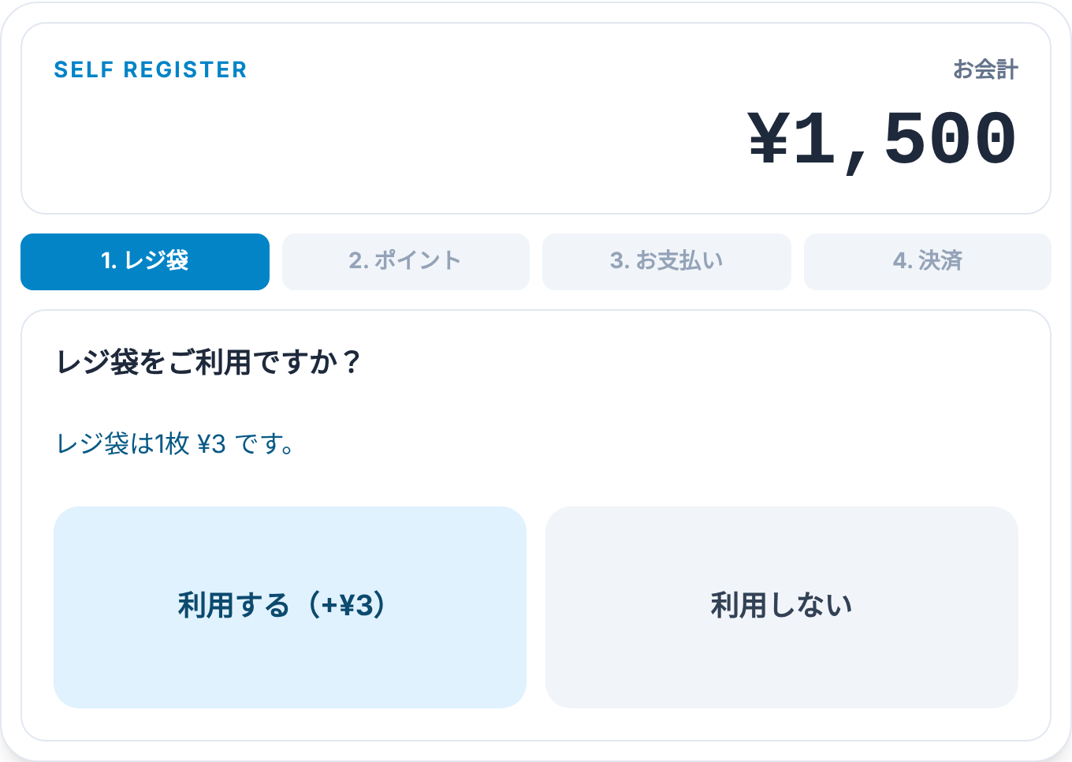
セルフレジ画面
4つのステップで画面を切り替える
1. レジ袋 → 2. ポイント → 3. お支払い → 4. 決済
選んだ内容を変数に記録し、条件分岐で処理をわける

Slide 33
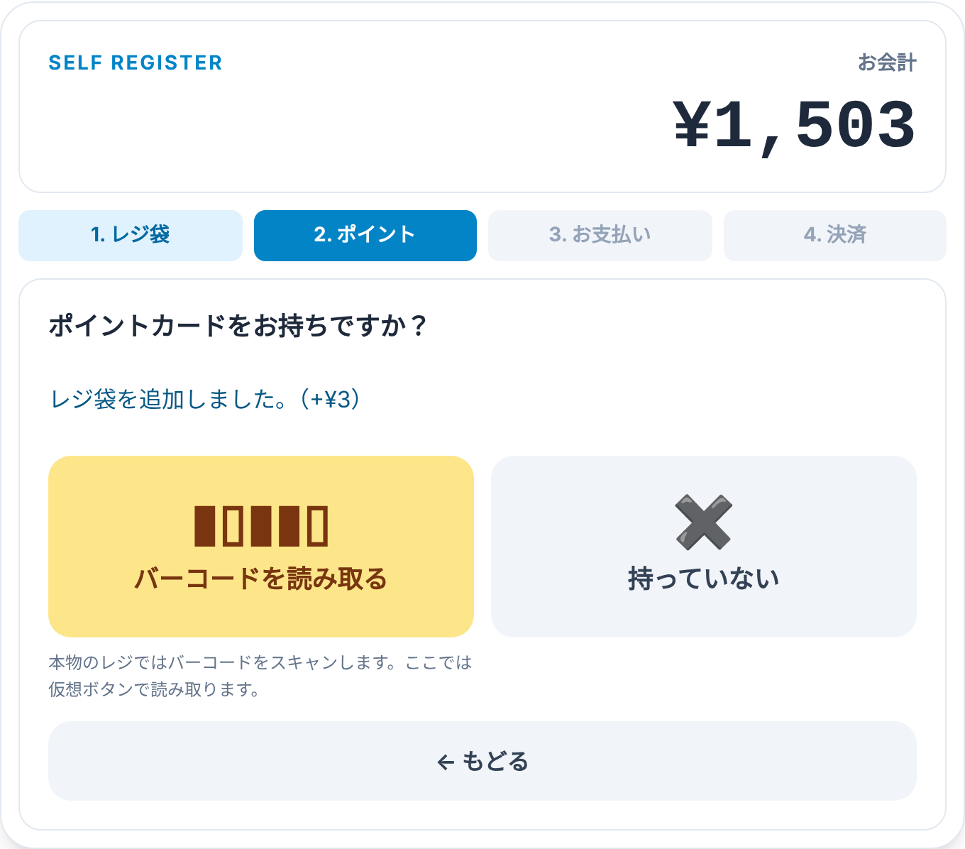
1. レジ袋の選択
利用する：useBag = true
利用しない：useBag = false
レジ袋を使うと合計に ¥3 を加算

Slide 34
chooseBag()：レジ袋の処理
useBag の値で表示するメッセージを切り替え
function chooseBag(flag) {
useBag = flag;
updateTotal();
showStep(2);
if (useBag) {
showStatus(`レジ袋を追加しました。（+${yen(BAG_PRICE)}）`);
} else {
showStatus("レジ袋は使いません。");
}
}

Slide 35
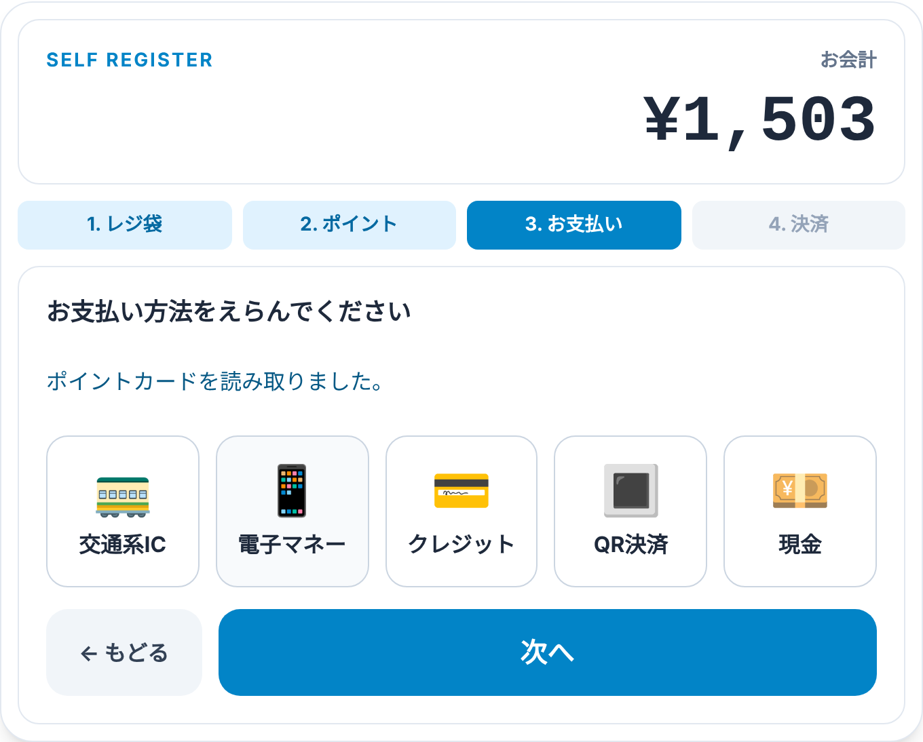
2. ポイントカード
読み取る：hasPointCard = true
持っていない：hasPointCard = false
決済完了時にポイント付与を判定

Slide 36
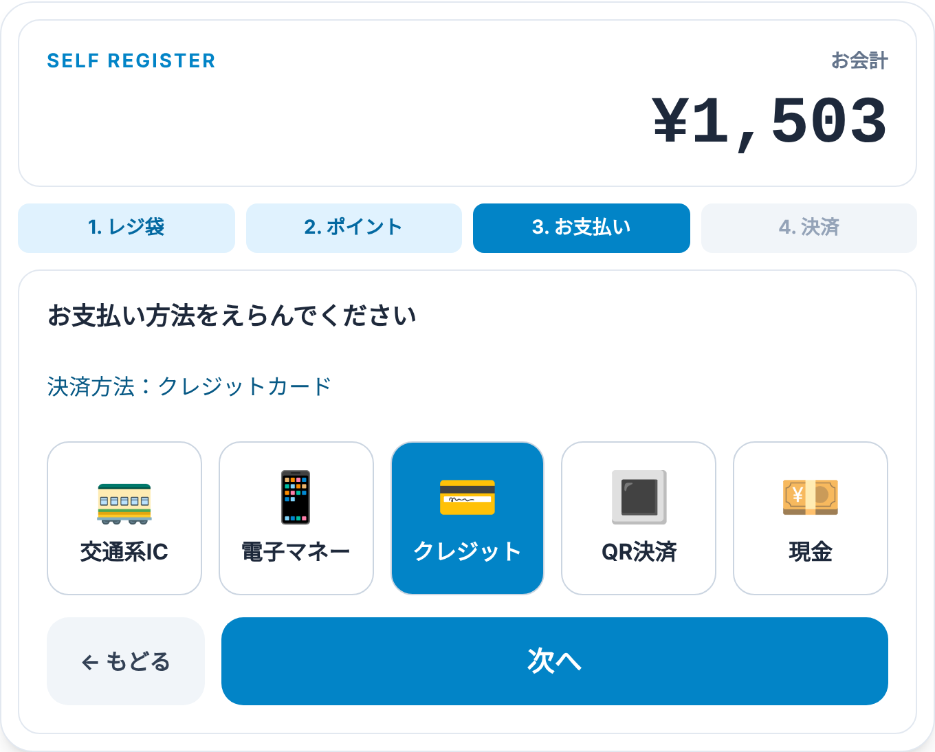
3. 決済方法の選択
「交通系IC」「電子マネー」「クレジット」は「次へ」で確認画面へ
「QR決済」「現金」は追加のエリアを表示

Slide 37
selectMethod()：表示の切り替え
if / else if で決済方法ごとにエリアを表示
// すべて非表示
cashArea.classList.add("hidden");
qrArea.classList.add("hidden");
// 選択された決済方法に応じて表示
if (methodKey === "cash") {
cashArea.classList.remove("hidden"); // 現金
} else if (methodKey === "qr") {
showQrCode();
qrArea.classList.remove("hidden"); // QR決済
}
// 他の決済方法の時は特に表示なし

Slide 38
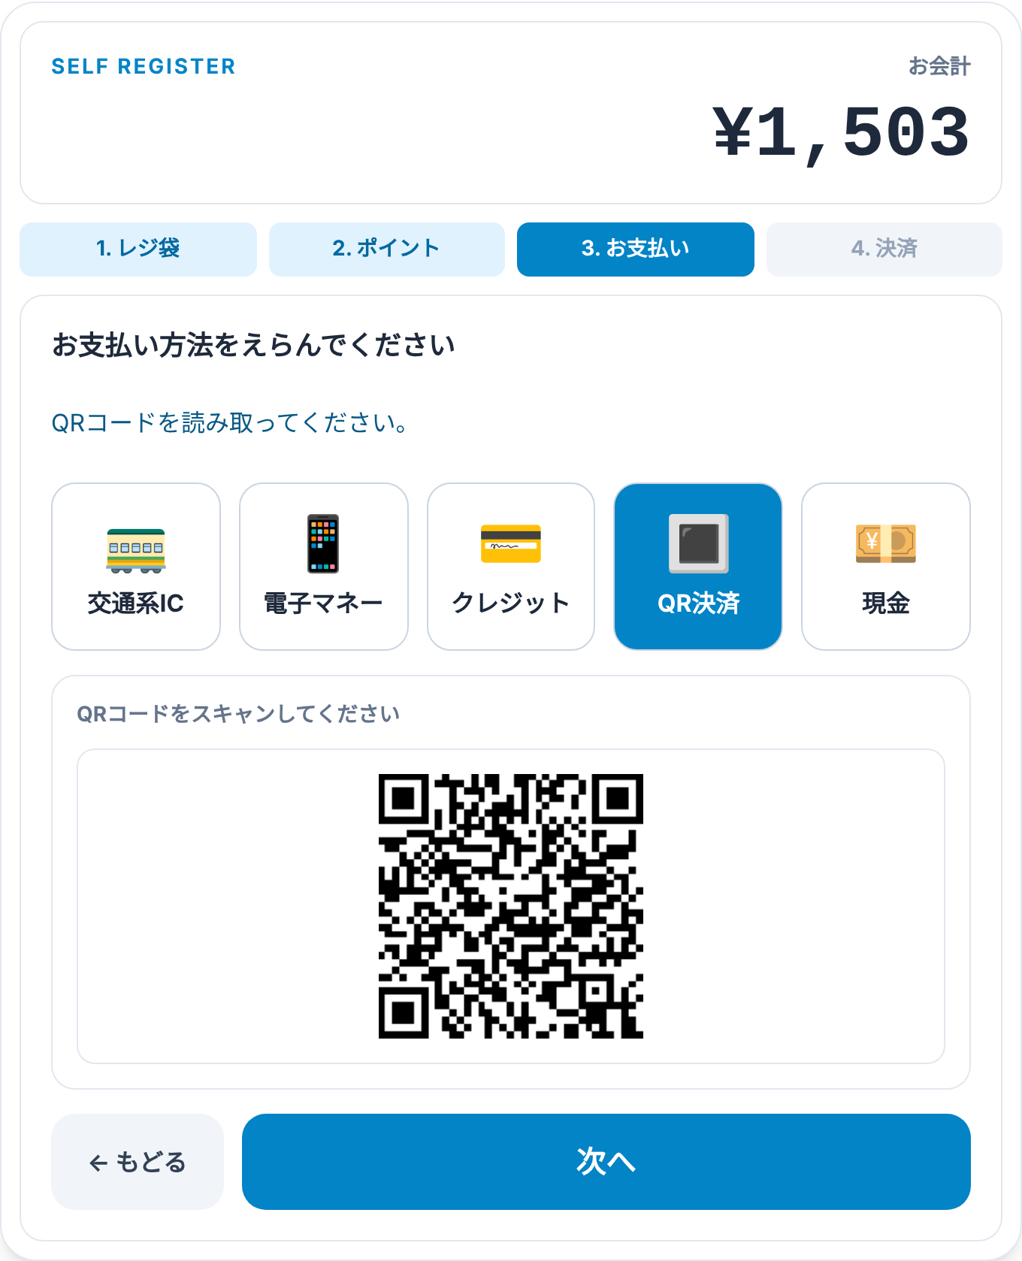
QR決済
QRコードを表示
「次へ」で確認画面へ

Slide 39
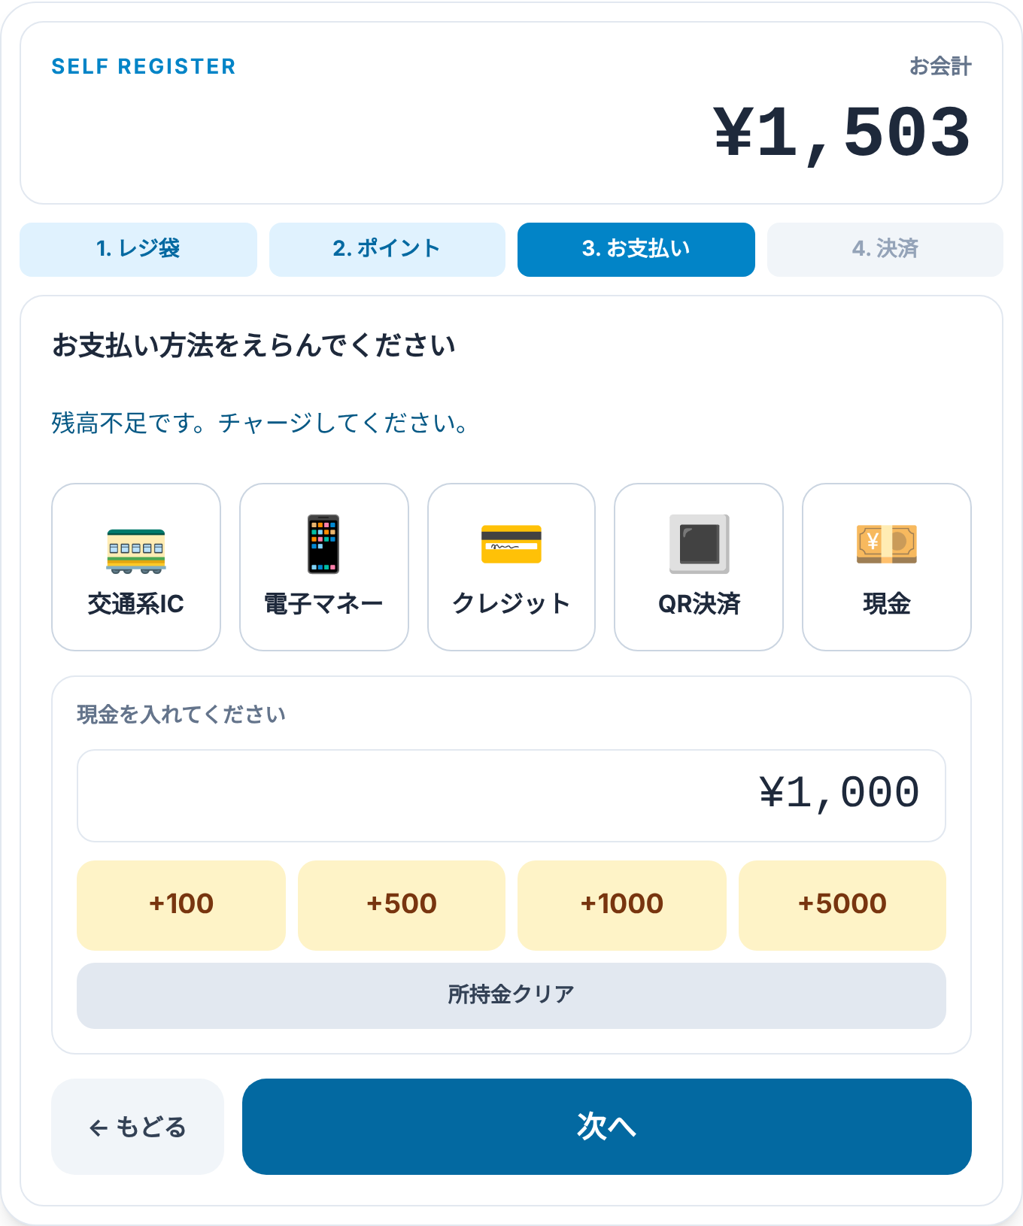
現金決済
入金ボタンで所持金をチャージ
所持金が合計より少ないと「残高不足」
足りないときは確認画面に進めない

Slide 40
goToConfirm()：次へ進む前のチェック
条件を満たさなければ return で処理を終了
function goToConfirm() {
// 決済方法が未選択（"" は false として扱われる）
if (!selectedMethod) {
showStatus("決済方法を選択してください。");
return;
}
// 現金 かつ 所持金が足りない
if (selectedMethod === "cash" && money < getTotal()) {
showStatus("残高不足です。チャージしてください。");
return;
}
renderSummary();
showStep(4);
}

Slide 41
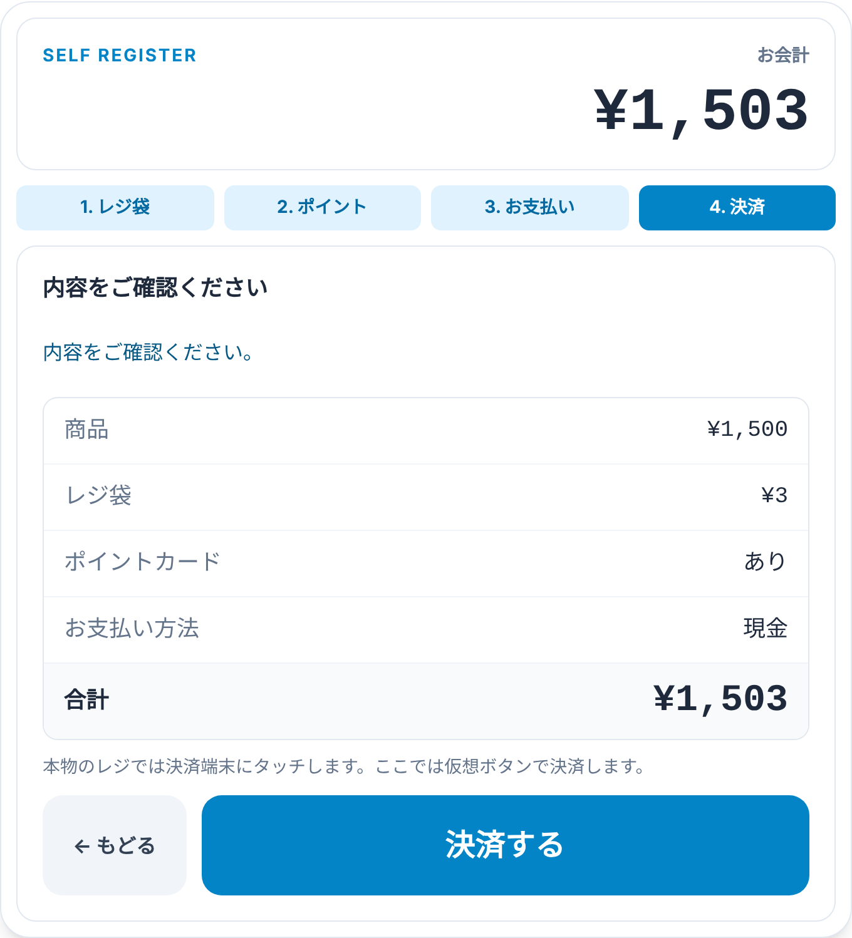
4. 確認・決済
内容を確認して「決済する」
現金のときは所持金から合計を引く
ポイントカードがあれば合計の 1% を付与

Slide 42
completePayment()：決済完了の処理
現金のときだけ所持金を減らし、ポイントを判定
// 現金決済の場合、所持金から引く
if (selectedMethod === "cash") {
money -= getTotal();
updateWallet();
}
// ポイントカードを読み取っていれば、ポイントを付与
if (hasPointCard) {
const point = Math.floor(getTotal() * POINT_RATE);
resultDisplay.textContent = `${point} ポイント付与しました。`;
} else {
resultDisplay.textContent = "ポイントカードは使用されませんでした。";
}

Slide 43
switch (true)：条件式で分岐
case に条件式を書くと、true になった case を実行
switch (true) {
case step === n: // 今のステップ
cls += "bg-sky-600 text-white";
break;
case step < n: // 終わったステップ
cls += "bg-sky-100 text-sky-700";
break;
default: // これからのステップ
cls += "bg-slate-100 text-slate-400";
}

Slide 44
単文 if
if の後に“1つの処理だけ”を書く場合は {} を省略できる
const isAudioPlay = true;
// 通常の if 文
if (isAudioPlay) {
audioBeep.play();
}
// 単文 if（{} を省略）
if (isAudioPlay) audioBeep.play();

